Slide 1
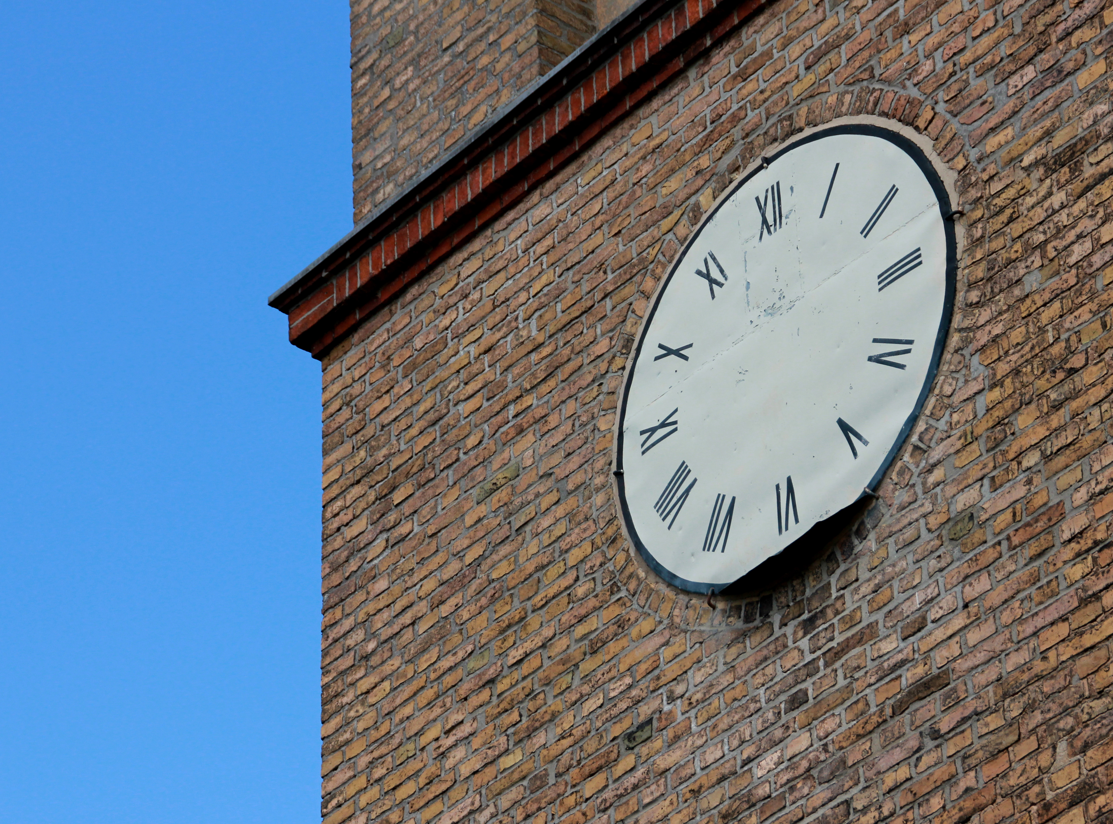
Riadenie času

Slide 2
Riadenie času
Riadenie času
"Nemám čas!" je lož:
Každý má k dispozícii 24 hodín (→ Na čo?)
Ak nemáte čas, nemáte neporiadok so svojím časom, ale so svojimi úlohami!
  → Je tu príliš veľa / veľkých / nedôležitých vecí
  ktoré si nabalíte na svoj deň.

Slide 3
Riadenie času
Ovládajte čas namiesto toho, aby ste ho nechali ovládať seba:
Je lepšie plánovať, než sa nechať riadiť.
Nájdite si čas na iné oblasti života
(napr. rodina, priatelia, práca s mládežou...)

Slide 4
Metóda A.L.P.E.N. (podľa Lothara Seiwerta)
niekoľko minút denne na písomný plán:
Zaznamenávanie úloh, stretnutí a činností
Odhad dĺžky
Plánovanie vyrovnávacích časov
Rozhodujte sa
Následná kontrola

Slide 5
Paretov princíp (80/20)
Spravidla sa to vzťahuje na každú činnosť:
  20 % práce zabezpečuje 80 % úspechu.
  Posledných 20 % si vyžaduje 80 % úsilia.
  → Koľko z posledných 20 % je skutočne potrebných?
Nájdite skutočne dôležité úlohy a urobte ich!
Nie všetky nepríjemné úlohy sa dajú preniesť na iných. Čo robíte sami?

Slide 6
Eisenhowerova metóda (ABC)
Úlohy B Delegovať úplne/čiastočne | Úlohy typu A urobiť okamžite
Úlohy C Neupravovať → Kôš nie je naliehavé nie je dôležitý | Úlohy C Delegovanie podľa kompetencií alebo znížiť
DÔLEŽITÉ
URGENTNÉ

Slide 7
Rozdelená úloha (VDN)
  Príprava
  Realizácia
  Sledovanie
Každá úloha/akcia má tieto tri časti
zvyšuje kvalitu a efektívnosť mojej práce.

Slide 8
DSS princíp priameho nahradenia neskorším
Neodkladajte veci na neskôr.
Okamžité dokončenie úlohy šetrí čas,
  pretože spomienka je stále čerstvá,
  úloha sa vykonáva len raz.
Naplánujte úlohy (naliehavé?/dôležité?).
  riešiť to teraz alebo neskôr?

Slide 9
Pomôcky
Synchronizácia kalendára smartfónu s programom Outlook (alebo Gmail alebo podobným)
Doodle (plánovanie, synchronizácia)
Zoznamy úloh (Wunderlist, Todo...)
Importovať klubový alebo cirkevný kalendár (.ics), pomáha vyhnúť sa dvojitým stretnutiam
Zobrazenie/pokrytie rodinného kalendára

Slide 10
Záver
Riadenie času je samospráva.
20 % práce zabezpečuje 80 % úspechu.
Metódy nám môžu pomôcť lepšie sa organizovať. Ale len vtedy, ak ich budeme praktizovať...

